Slide 1
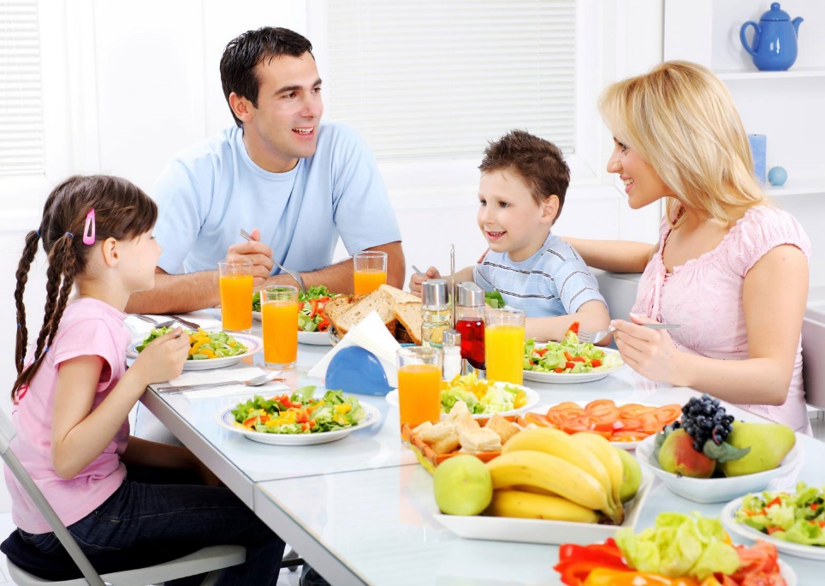
6-7 және 10-11 жастағы балалардың Ата-аналарына арналған БАҒДАРЛАМА САЛАУАТТЫ ТАМАҚТАНУ ӘДЕТТЕРІН ҚАЛЫПТАСТЫРУ– «баланың дағдыларын дамыту және денсаулығын нығайту»
«ӨРКЕН» балалардың әл-ауқатын арттыру ҰҒП институты
Ата-аналарды педагогикалық қолдау орталығы
Нағашыбаева Сағым Көпбайқызы

Slide 2
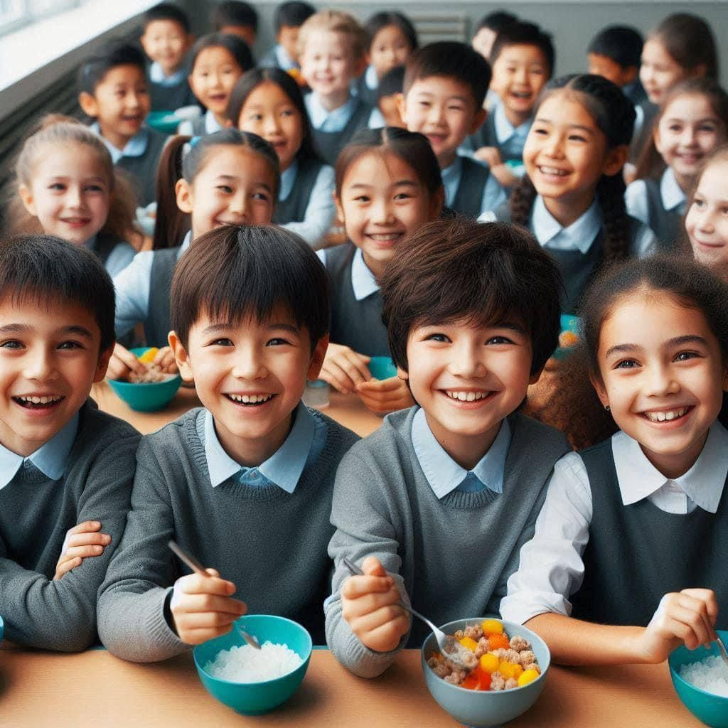
КІРІСПЕ.
Салауатты тамақтану әдеттері – денсаулық пен энергияны сақтаудың маңызды қадамы!
Бірге дұрыс тамақтануды үйренейік.

Slide 3
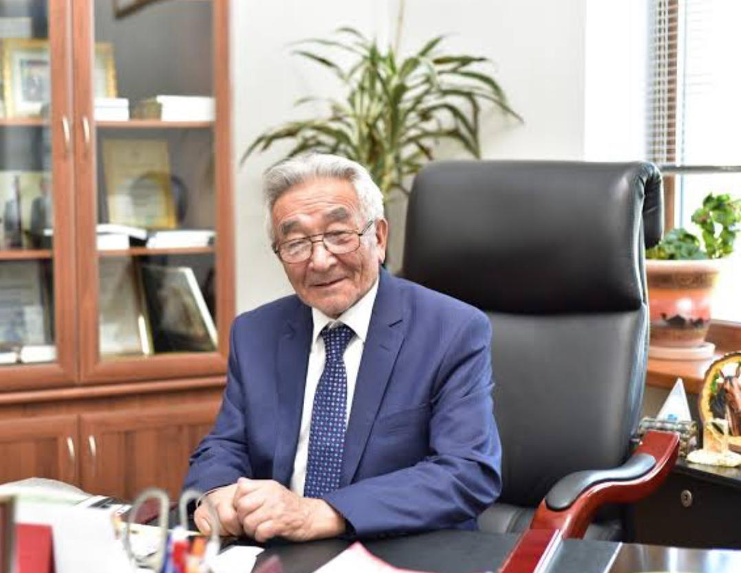
6-7 және 10-11 жастағы балалардың Ата-аналарына арналған БАҒДАРЛАМА
Мақсаты:
6-7 және 10-11 жастағы балаларға дұрыс тамақтану әдеттерін қалыпына келтіруге ата-ана білімін нығайту
Тапсырмалар:
Дұрыс тамақтануды үйрету: Балаларға жеміс-жидек, көкөніс, астық, ақуыз және ет-сүт өнімдерін қоса алғанда, әртүрлі өнімдерді тұтынудың неге маңызды екенін түсіндіріңіз. Оларға қандай азық-түліктің денсаулыққа пайдалы екенін, ал қайсысын қалыпты мөлшерде пайдалану керектігін түсінуге көмектесіңіз.
Қызығушылықтарын ояту: Балаларға дұрыс тамақтануға қызығушылықты дамыту үшін тағамды таңдауға және пісіруге үйрету.
Ынталандыру: Балалардың салауатты тамақтану әдеттерін дамыту әрекеттеріне қолдау көрсету.
Академик.
Төрегелді Шарманов

Slide 4
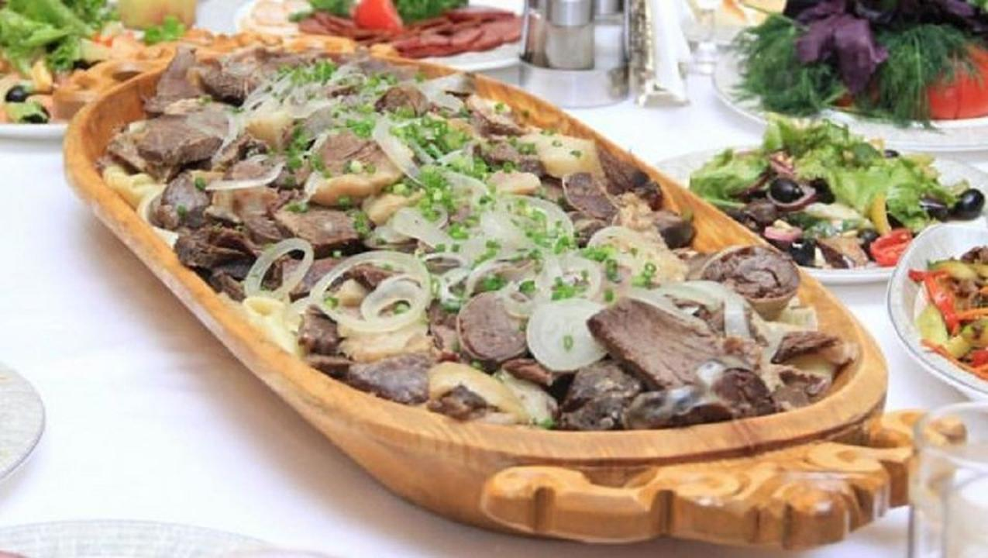
«ТАҒАМТАНУ МӘСЕЛЕЛЕРІ»
Денсаулықтың негізгі тірегі дұрыс тамақтану
Кешке жеген қойдың еті - ертең күн батқанша сіңеді.
Сиыр еті - таң сарғайып атқанша,
жылқы еті - төсек салып жатқанша - үш есе жылдамдықпен сіңеді.

Slide 5
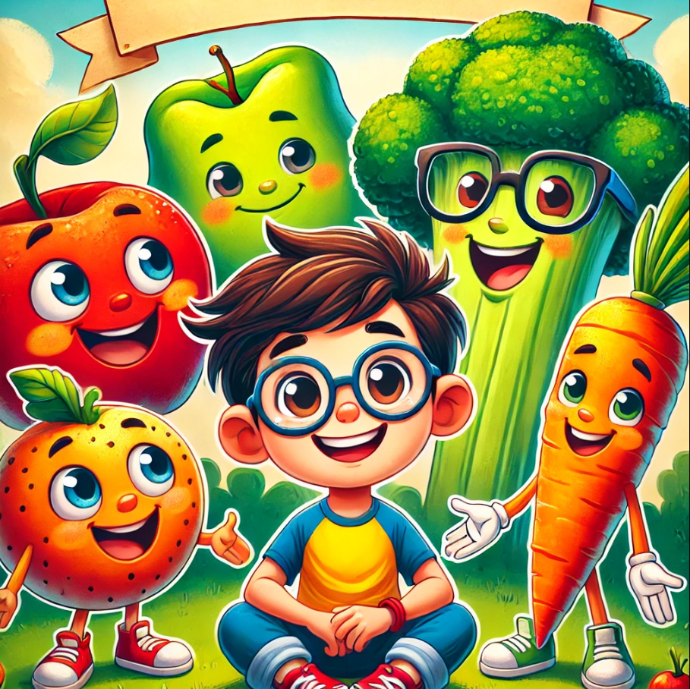
ДҰРЫС ТАМАҚТАНУ ӘДЕТТЕРІН ҚАЛЫПТАСТЫРУ НЕ ҮШІН МАҢЫЗДЫ?
Тармақтары.
Жалпы денсаулықты нығайтады.
Жалпы физикалық қалыпты сақтауға көмектеседі.
Энергия деңгейі мен концентрацияны арттырады.

Slide 6
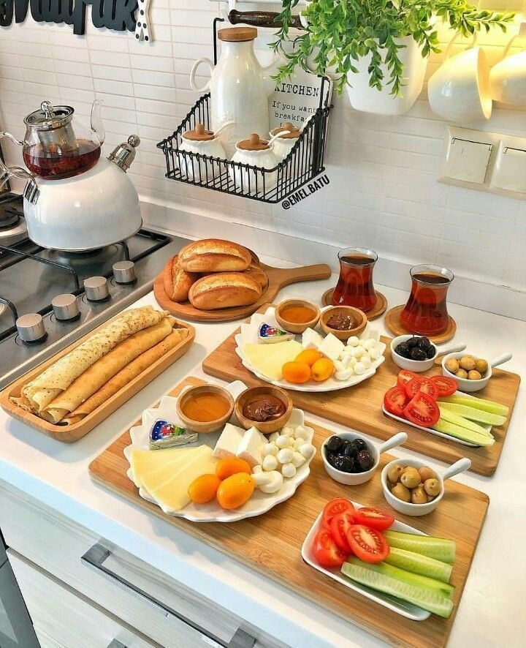
6-7 және 10-11 жастағы балалардың Ата-аналарына арналған БАҒДАРЛАМА
БАЛАЛАРҒА АРНАЛҒАН ДҰРЫС ТАМАҚТАНУ КЕСТЕСІ
Таңғы ас: | 7: 00-8: 00
Күндізгі сағат: | 10: 00-10: 30
Түскі ас: | 12: 30-13: 30
Іңірдегі ас: | 15: 30-16: 00
Кешкі ас: | 18: 00-19: 00

Slide 7
Балаларға арналған дұрыс тамақтану кестесі
Таңғы ас: сүттен алынған сары май, қарын май, түрлі нандар, қара нан, құймақ айран, йогурт, жеміс-жидектер мен олардың қайнатпалары (кампот) жидектер қосылған сусындар, картоп, жұмыртқа. Таңертеңгілік тағамдар: жемістер, жаңғақтар, йогурт, айран, қатық, ірімшік, сүт, құрт, құйрық май қосылған сүт, тары қосылған сүт, ботқа, сүтке бұқтырылған талқан, шұбат, қымыз, ешкі сүті, жүгері ботқасы, Amiran сүт өнімдері.
Түскі ас: қырық қабат сорпасы, күріш, тауық немесе балық сорпасы, қуырылған балық, қызылша сорпасы, бешбармақ сорпасы, тауық сорпасы, жілік майы, көкөністер, немесе картоп, қызыл тары, қуырылған асқабақ және асқабақ дәні, тары, боза, мақым.
Түстен кейінгі тағамдар: жемістер, көкөністер, тәтті нандар, йогурт, айран, шырын.
Кешкі ас: балық немесе ет, бешбармақ, көкөністер, ботқа,
тосап, йогурт.

Slide 8
Дұрыс тамақтану балалар денсаулығының негізі
6-7 және 10-11 жастағы балалардағы «Жағымды әдеттерді қолдаңыз» тамақтану уақыты мен ағзаға қажетті пайдалы қоректік заттар мен дәрумендердің қажеттілігін біліңіз.
Тамағыңды тауыс»-деп, бұйрық бергеннен пайдалы дәрумендердің көптігін білдіріп, өзіңіз рақаттанып жеп көрсетіңіз.
Табақтағы тамақ мөлшерін бақылаңыз. Шамадан тыс болса, бала да семіздік пайда болуы мүмкін.
Тағамға дұрыс көзқарас қалыптастырыңыз. Тағамға дұрыс көз қарас өмір бойы денсаулықтың және жүрек ауруы, қатерлі ісік және қант диабеті сияқты аурулардан қорғаудың кепілі. Сіз балаңызға физикалық ашықтықты сезінуін бағыттауыңыз – өз ағзасының қажеттілігін бағыттауға көмек береді.
Таңғы ас – кальций мен қоректік заттарды алмасуға көмектеседі. Жаңа піскен жемістер мен табиғи айран және талқан даярлаңыз.
Физикалық белсенділікке 60 минут уақыт бөлген дұрыс. Қозғалысты қажет ететін белсеңді ойындарға назар аудару. Суда жүзу немесе шомылу.

Slide 9
Балаларға арналған пайдалы және пайдасыз тағамдар
ПАЙДАЛЫ ТАҒАМДАР | ПАЙДАСЫЗ ТАҒАМДАР
Жемістер мен көкөністер: дәрумендер мен минералдарға бай. Тұтас дәндер: қоңыр күріш және тұтас дәнді нан сияқты талшықтарға бай. Ақуыздар: майсыз ет, балық, бұршақ, жаңғақтар және тұқымдар. Сүт өнімдері: кальций мен D дәрумені үшін сүт, йогурт және ірімшік. | Қант: Қантты сусындар мен кәмпиттер семіздік пен тістің бұзылуына әкелуі мүмкін. Майлы тағамдар: фастфуд пен майлы ет жүрек ауруының қаупін арттырады. Тұзды тағамдар: Чипсылар мен жеңіл тағамдарда натрий көп, бұл сіздің қан қысымыңызға теріс әсер етуі мүмкін.
Сондай-ақ әр баланың жеке қажеттіліктерін, оның ішінде аллергия мен артықшылықтарды ескеру маңызды. Ата-аналар жеке ұсыныстар алу үшін педиатрға немесе диетологқа, нутрициологке хабарласуы керек.

Slide 10
Балалар мен жеткіншектердің тамақтану ережелері
Санитарлық дәрігер ас мәзірін құрастырған кезде мынадай негізгі қағидаларды білуі керек:
1. Тамақ рационы балалардың жас мөлшеріне сәйкес дене еңбегінің жүктемесіне, жыл мезгіліне, климатқа байланысты алынған тағамдық заттарға және энергияға қажеттілігіне сәйкес болуы керек. 2. Ас мәзірі балалар мекемелерінің қызметінің ұзақтығына байланысты 3-5 ретке есептеледі. 3. Ас мәзірі әрбір типтегі балалар мен жеткіншектер мекемелері үшін бекітілген негізгі тағамдардың түрлеріне байланысты жасалады. Ет пен балықтан жасалған тағамдарды - таңертеңгі жэне түскі асқа, ал кешкі асқа сүт, көкөніс және жармадан жасалатын тағамдар ұсынылады. Рационның құрамында міндетті түрде күнделікті ет, балық, сүт, сары май, көкөніс, нан болуы керек. 4. Ас мәзірі әртүрлі тағамдардан қүралады. Бір күндегі тағамдар қайта қайталанбауы керек. | 5.Барлық балалар мекемелерінде, Медициналық ғылым академиясының тағам институты жергілікті жағдайларға байланысты ұсынған үлгі ас мэзірін негізге ала отырып, екі апталық ас мәзірі жасалады. Сонымен қатар «жазғы» және «қысқы» деген тағы екі ас мәзірі дайындалады. Тағам рационының калориясын және химиялық қүрамын анықтау арнаулы кестелер мен балалар тамақтануына арналған нұсқаулар бойынша жүргізіледі. 6. Күнделікті үлгі ас мәзірінің негізінде, құрамында әрбір тамақтану мерзіміндегі тамақтардың тізімі және осы тағамдардың барлығының салмағы мен жеке түрлері көрсетілген сұрыптама ас мәзірі жасалады. Сұрыптама ас мәзірінде тамақтанатын балалар мен қызметкерлердің де саны көрсетіледі (мектепке дейінгі балалар мекемелерінде қызметкерлер тек қана түсте, ал мектеп-интернаттарда үш мезгіл тамақтанады).
1. Тамақтану уақытын және уақыт аралықтарын қатаң сақтау. 2. Тамақ қабылдаудың физиологиялық рационалдылығы. 3. Жеке тамақтану уақыттарына сәйкес, тағамды мөлшері мен сапасына байланысты дұрыс бөлу. 4. Балалардың тамақтану жағдайы жэне тамақтану кезіндегі тәртібі.

Slide 11
Балалар мен жеткіншектердің тамақтану ережелері
Санитарлық дәрігер ас мәзірін құрастырған кезде мынадай негізгі қағидаларды білуі керек:
7. Ас мәзірінде көрсетілген кейбір тағамдар жоқ болған кезде, бірін-бірі алмастыра алатын тағамдардың кестесін қолдана отырып, оларды химиялық құрамы жағынан сәйкес келетін тағамдармен ауыстыруға болады. 8. Балалар рационында ас қорыту органының қызметін жақсарту үшін күрделі тағамдар (кара бидай наны, сұлы ботқасы, В тобындағы витаминге бай тағамдар) болуы керек. 9. Рациондағы ақуыздардың меншікті үлесі жылдың барлық мезгіліне түрақты түрде болады. Балалар мекемелерінің асхана жүмыстарына ағымды санитарлық бақылау жүргізу жүмысы: | Балалар мекемелерінің асхана жүмыстарына ағымды санитарлық бақылау жүргізу жүмысы: Келіп түскен тамақтардың сапасы мен олардың тасымалдануын бақылау. Тағамдардың сақталуы жағдайын бақылау Тағамдардың таратылуы мерзімінің сақталуын бақылау. Тағамдарды дайындау технологиясын бақылау. Дайын тағамдардың сапасын бақылау. Асхананың санитарлық, індетке қарсы жүргізілетін тәртібін және ыдыс-аяқтарды тазалау тәртібін бақылау. Асхана қызметкерлерінің жеке бас гигиенасын сақтауын бақылау. Тағам рационының құрамын бақылау
1. Тамақтану уақытын және уақыт аралықтарын қатаң сақтау. 2. Тамақ қабылдаудың физиологиялық рационалдылығы. 3. Жеке тамақтану уақыттарына сәйкес, тағамды мөлшері мен сапасына байланысты дұрыс бөлу. 4. Балалардың тамақтану жағдайы жэне тамақтану кезіндегі тәртібі.

Slide 12
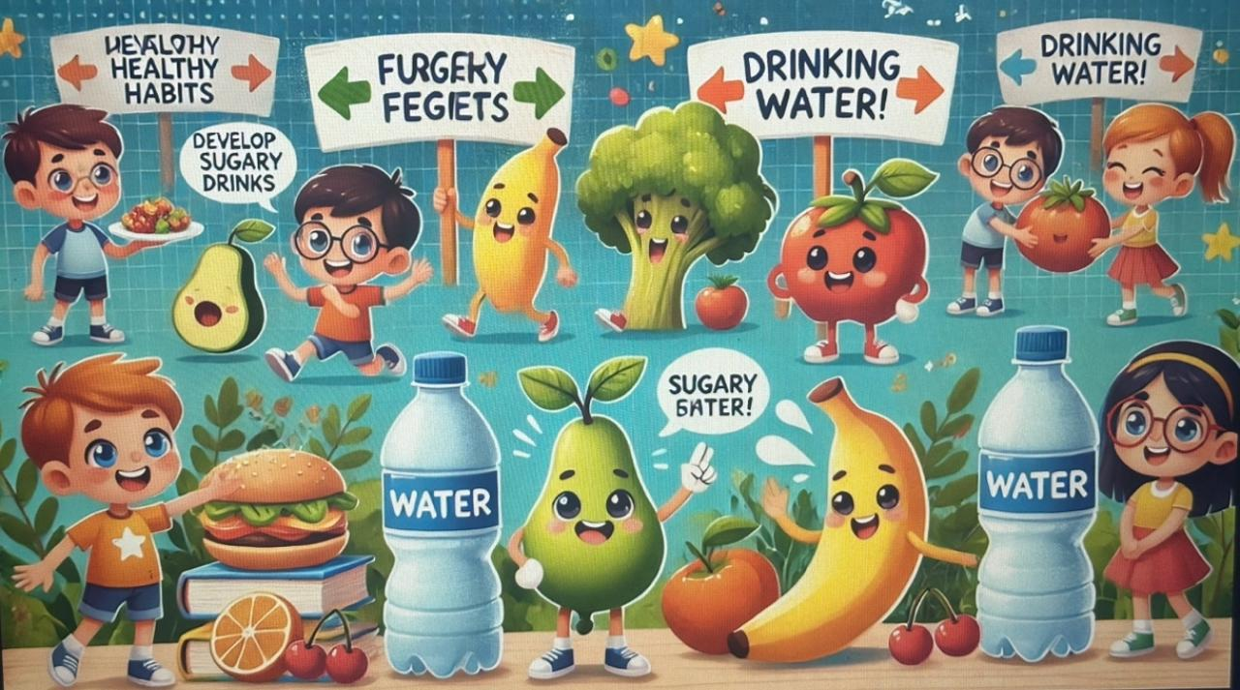
6-7 және 10-11 жастағы балалардың 1 кг салмағына байланысты тәулігіне орташа энергия шығынына 90-80-70 ккал құрайды.
Толыққанды тамақтанбаудың жагымсыз салдары жэне балалармен жеткіншектердің тамақтану режимінің бүзылуы:
Балаларды тамақтандырғанда, тағамдардың әртүрлілігіне, әсіресе сүт және сүт-қышқылды өнімдер, сиыр еті, бұзау еті, тауық, бауыр, балық, жұмыртқа, уылдырық, картоп, көкөністер, жеміс-жидектер, қарақұмық, ұнтақ және күріш жармасы, макарон өнімдеріне көңіл бөлу керек.

Slide 13
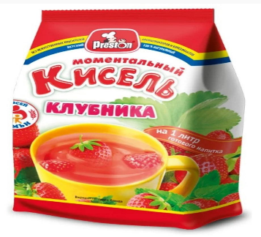
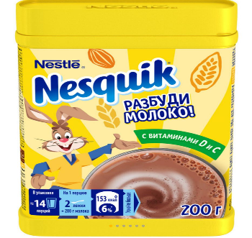
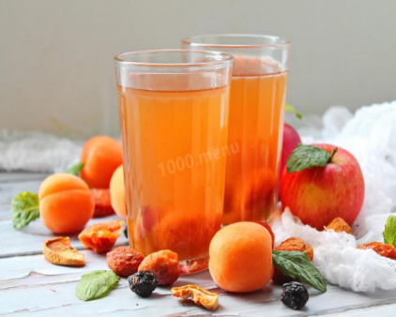
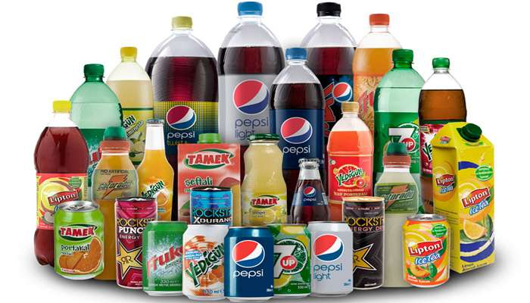
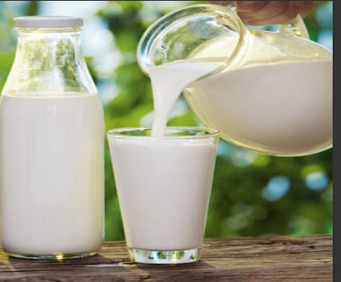
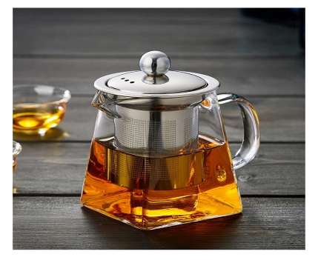
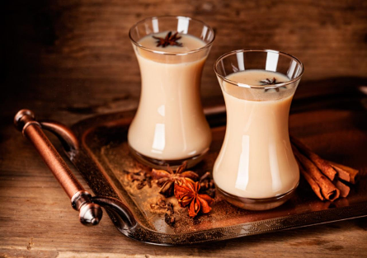
Балаларға арналған пайдалы және пайдасыз сусындар
ПАЙДАЛЫ СУСЫНДАР | ПАЙДАСЫЗ СУСЫНДАР
Сондай-ақ әр баланың жеке қажеттіліктерін, оның ішінде аллергиямен артықшылықтарды ескеру маңызды. Ата-аналар жеке ұсыныстар алу үшін педиатрға немесе диетолог және аллерголог мамандарына хабарласуы керек.

Slide 14
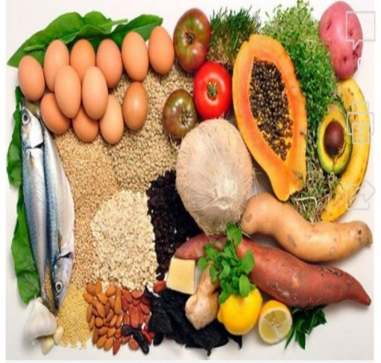
6-7 Және 10-11 жастағы балалардың Ата-аналарына арналған БАҒДАРЛАМА Кейбір тағамдардың құрамындағы дәрумендердің мөлшерлері
Тағамдар | В2 Дәрумені | В5 Дәрумені | РР Дәрумені (Никотин қышқылы)
Ақ ірімшік | 0,5
Қырық қабат | 0,05 | 0,4 | 0,4
Картоп | 0,05 | 0,9 | 0,9
Жұмыртқа | 0,8 | 0,2 | 0,2
Ақ нан | 0,05-0,07
Қара нан | 0,2-0,3 | 0,45 | 0,45
Сүт | 0,2 | 0,1 | 0,1
Ет, балық | 0.1-0.3
Қарақұмық жармасы |  | 4,30 | 4,30

Slide 15
ДӘРУМЕНДЕР
Дәрумендер | Негізгі көздері
А – (өсу дәрумені) | Сәбіз, шпинат, жасыл шөпті өсімдіктер, қауын, қызанақ, қызыл бұрыш, цитрус жемістері, өрік, балық майы, сүт, сары май, жұмыртқа, бауыр
E - | Өсімдік майлары, теңіз шырғанағы, көкөніс-дақылдар, өндірілген бидай
D - | Сүт, жұмыртқа, бауыр, балық майы, сары май
K – | Қырыққабат, шпинат, салат, қалақай, тұтас дәндер, дәнді-дақылдар.
С – | Тәтті бұрыш, қырыққабат, қарақат, аронира, шетен, шпинат, цитрус жемістері, құлпынай, картоп

Slide 16
ДӘРУМЕНДЕР
Дәрумендер | Негізгі көздері
B1 – | Жарма (сұлы) және бұршақ дақылдары, бауыр, фундук, өскіндер бидай, шошқа еті.
B2 – | Жарма (қарақұмық, сұлы) және бұршақ дақылдары, жұмыртқа, сүт, ірімшік, ет, балық, бауыр, қырыққабат, салат
B6 – | Дәнді дақылдар (күріш, қарақұмық) және бұршақ дақылдары (бұршақ, соя), бидай кебекі, ет, балық, бауыр, жұмыртқа, сүт, сүзбе, картоп, қырыққабат
B9 – | Жасылдар (пияз, ақжелкен, салат), жемістер, бұршақ, тұтас дәндер,
В12 – | Бауыр, сиыр еті, тауық еті, балық, жұмыртқа, сүзбе, сүт

Slide 17
«Қазақстан жолы – 2050: Бір мақсат, бір мүдде, бір болашақ» Н.Ә Назарбаев
Тамақтану мәдениеті жоқ адамдарда кездесетін салдардың тізімі
- Шаршаудың үнемі жоғарылауы | Жалпы калория тапшылығы кезінде де, күрделі көмірсулар жеткіліксіз болған кезде де күнделікті жұмыстарды орындауға күштің болмауы мүмкін. Соңғылары энергияның бай көзі екенін ұмытпаңыз. Тонус пен күштің жетіспеушілігін адам үнемі артық тамақтану кезінде де сезінеді;
-Атеросклероз, жүрек-тамыр жүйесінің аурулары. | Трансмайлармен қаныққан тағамдарды шамадан тыс пайдалану холестерин бляшкаларының пайда болуына, тамырлардың нәзіктігіне, тромбоциттер агрегациясының жоғарылауына әкеледі. Бұл жүректің ишемиялық ауруын, инфаркт пен инсультті тудырады;
- Қант диабеті. | Гормондардың теңгерімсіздігі және жылдам сіңетін көмірсуларды тұтыну кезінде қандағы қанттың үнемі көтерілуі қант диабетіне апаратын жол болып табылады. Мұндай аурумен ауыратын адамдардың өмірі инсулинді уақтылы салуға байланысты;

Slide 18
Энергия мен тағамдық қажеттіліктер физикалық белсенділіктің қарқындылығына байланысты ерекшеленеді. Қарқынды физикалық еңбек қосымша энергияны қажет етеді.
Тамақтану мәдениеті жоқ адамдарда кездесетін салдардың тізімі
- Семіздік. | Режимнің, тамақтану гигиенасының болмауы, тұтынылатын калориялардың тәуліктік нормаларына назар аудармау зат алмасуын бұзады. Бұл артық салмақтың қосылуына ықпал етеді. Сонымен қатар майдың жиналуы ішкі органдардың қалыпты қан айналымын бұзады. Бұл бүйрек, репродуктивті жүйе, бауыр және бұдан басқа ауруларды тудырады;
- Онкология. | Калориялары, трансмайлары, канцерогендері жоғары мәзірлер, ішекте, несеп-жыныс органдарында қатерлі ісіктердің пайда болу қаупін арттырады.
Тиімді тамақтану - қатерлі ісіктің алдын-алу!

Slide 19
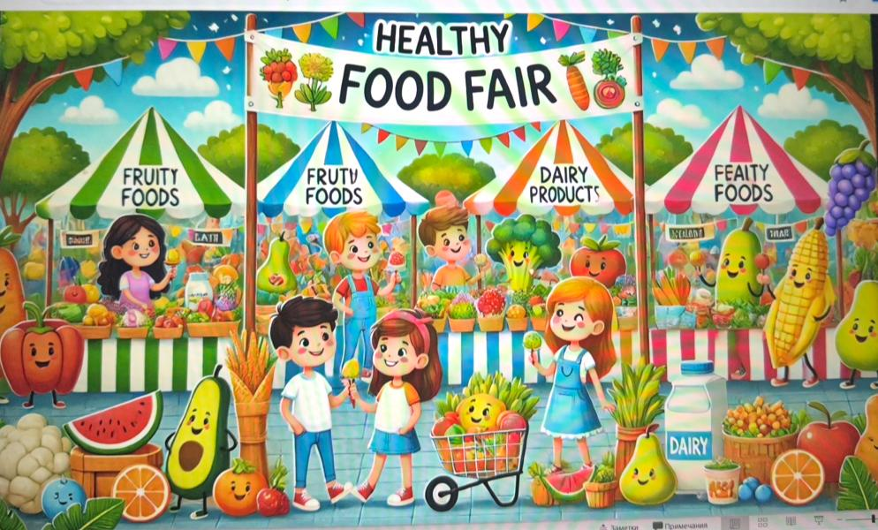
САЛАУАТТЫ ТАМАҚТАНУ ӘДЕТТЕРІН ҚАЛЫПТАСТЫРУ ЖӘРМЕҢКЕСІ

Slide 20
ЗЕРТТЕУ ЖҰМЫСЫНЫҢ НӘТИЖЕСІ
«Қазақстан жолы – 2050:
Бір мақсат, бір мүдде, бір болашақ»
Н.Ә Назарбаев
1. Балаға ұлттық тағамдардың жасалу жолын насихаттау.
2. Балаға тамақтану тәртібі мен мәдениетін сақтау.
3. Баланың асқа тәбетін бақылау.
4. Баланың күндізгі тамақтану тәртібі мен дұрыс тамақтануын қадағалау.
5. Баланың көңіл-күйін анықтау, оған қолдау көрсету.
6. Ата-анамен жұмыс. Чек –парақтарын пайдаландыру, ұмыт болған ұлттық тағамдарды жасау.
7. Бау-бақшадағы дәнді дақылдардың өнімдерін тазалап, кептіріп қысқы уақытта қолдану. Өздігінен сусындармен тағамдар даярлай білуі.
8. Өзін-өзі дамыту және жетілдіру.
9. Дерек көздерімен жұмыс жасау.
Балаңыздың ас қорыту жүйесі дұрыс жұмыс жасауы үшін:

Slide 21
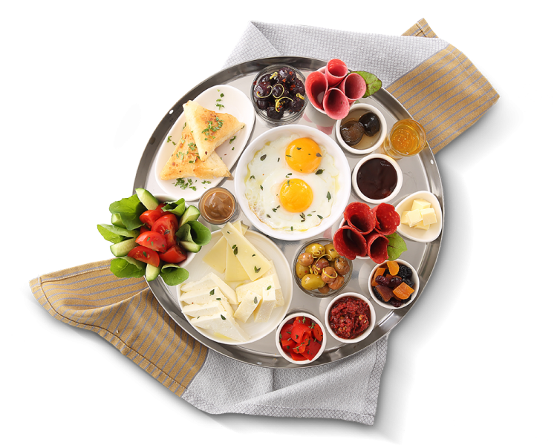
Ішіп-жеген тағамың – балдай батып, судай сіңсін! Халық даналығы
Артық салмақ кезінде баланың ерекшелігі, тамақтану ерекшеліктері, тәуліктік калория мөлшері және басқа мәселелер диетологпен, эндокринологпен қатаң талқыланады.
НАЗАР АУДАРҒАНДАРЫҢЫЗҒА РАҚМЕТ!

